Slide 1
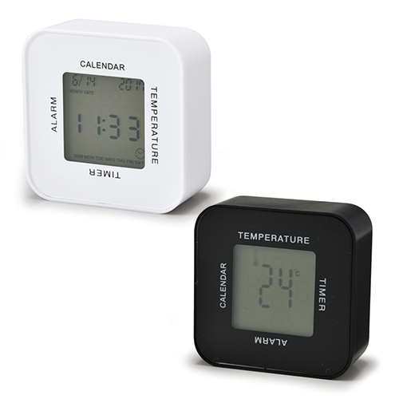
【提案書】
コロック
特徴
コロッと転がして向きを変えると時計やカレンダー、アラーム、気温等を表示する便利なデジタル時計です。カラーバリエーションはホワイトとブラックの2色。オリジナル名入れ可能です。
納期
納期スペース
仕様
素 材 ： ABS
サイズ ： 70×70×35mm
包 装 ： 箱入 箱サイズ/85×80×45mm
備 考 ： 単4電池2本別売
お見積
お見積りスペース

Slide 2
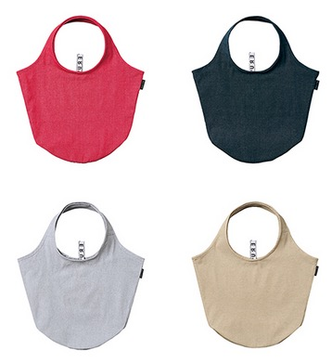
【提案書】
クルリト マルシェバッグ(再生コットン)
特徴
くるっと丸めてゴムで留めるとコンパクトになる見た目もお洒落なマルシェバッグです。再生コットン素材のため地球環境に優しい上、まるごと洗える点も高ポイント。4色展開から選択可能。
納期
納期スペース
仕様
素 材：コットン、ポリエステル 他
サイズ：本体/約510×350×φ200(mm)・持ち手/約55×360(mm)
容 量：約18L
備 考：加工した場合ゴムは留めずに折りたたみ、
OPP袋に入れた状態での納品になります。
グレー・ネイビー・ベージュ・レッド
お見積
お見積りスペース

Slide 3
【提案書】
ポータブル首かけハンディファン
特徴
ネックストラップ付きで首から下げて使用することも可能なハンディファン。またデスク上に置いてスタンドファンとしても利用できてとっても便利！全4色展開から選択可能です。
納期
納期スペース
仕様
素材：ABS、PP 他
サイズ：78×145×70（mm）
包装：エアパッキン、紙箱
注意事項：単3乾電池×2本(別売)、取説付(紙箱面)
備考：単3乾電池×2本(別売)、取説付(紙箱面)
お見積
お見積りスペース

Slide 4
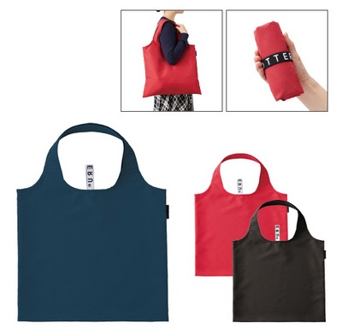
【提案書】
クルリト リサイクルフラットバッグ
特徴
リサイクル回収されたペットボトルを素材に作られた環境に優しいエコバッグです。くるくる丸めて付属のゴムバンドで留めるとコンパクトかつオシャレに持ち運べますのでおすすめです。
納期
納期スペース
仕様
素 材：ポリエステル（リサクイルPEＴ） 他
サイズ：本体/約440×380mm・持ち手/約50×390mm
備 考：レッド・ネイビー・ブラック
お見積
お見積りスペース

Slide 5
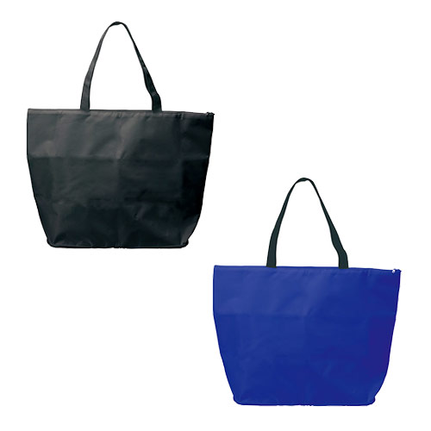
【提案書】
折りたたみ保冷トート
特徴
ネイビー、ダークグリーンの2カラーバリエーションから選べるエコバッグ。コンパクトに折りたためるため携帯に便利な上、保冷温効果が高いことから真夏のお買い物や、レジャーなどにもおすすめです。
納期
納期スペース
仕様
素 材 ： ポリエステル・アルミ蒸着シート
サイズ ： 350×480×140mm
包 装 ： ポリ入
備 考 ： 収納サイズ/150×170×32mm
お見積
お見積りスペース

Slide 6
【提案書】
晴雨兼用 折畳み傘 6本骨
特徴
UVカット加工の生地を使った、晴雨兼用の折畳み傘。傘の内側にはシルバーコーティングを施しているので遮光性も抜群です。性別を問わず、熱中症・ゲリラ豪雨対策に使用できます。
納期
納期スペース
仕様
カラー展開：本体色6色（単色／色込）
素材：ポリエステル
サイズ：55cm×6本骨
お見積
お見積りスペース

Slide 7
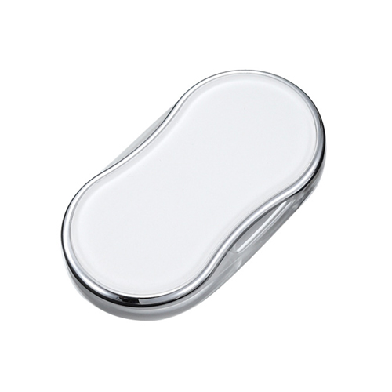
【提案書】
スライドルーペ
特徴
収納されているレンズをスライドさせて出すとライトが点灯するとっても便利で実用的なルーペです。手のひらサイズですので持ち歩きも容易です。名入れプリント可能なためノベルティ用にも是非。
納期
納期スペース
仕様
素 材 ： ABS・アクリル
サイズ ： 43×79×12mm
付属品 ： 電源/ボタン電池(CR2016)2ヶ付(モニター)
包 装 ： 箱入 箱サイズ/56×85×18mm
お見積
お見積りスペース

Slide 8
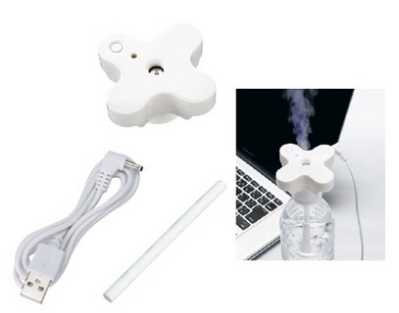
【提案書】
パーソナル加湿器 ボトルキャップタイプ
特徴
好きなペットボトルに挿すだけで使えるボトルキャップタイプのパーソナル加湿器です。USB電源のため特にオフィスのデスク用などにおすすめ。6時間で自動に電源が切れるタイマー仕様も便利！
納期
納期スペース
仕様
素 材：ABS､TPR 他
サイズ：本体/φ80×36mm
付属品：取説付､交換用吸水芯2本付属､USB電源ケーブル付属(約1000mm)
包 装：PE袋､紙箱
お見積
お見積りスペース

Slide 9
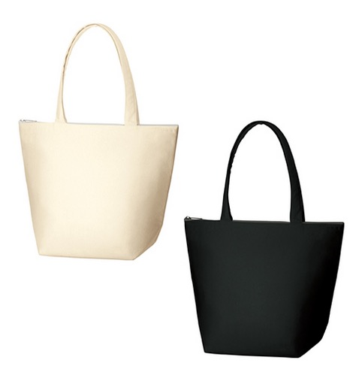
【提案書】
キャンバス保冷トート(M)
特徴
ナチュラルな雰囲気で人気も高いキャンバス素材を使用し、内側には保冷性を持たせたMサイズのシンプルトートです。アウトドアイベントなどのノベルティグッズとしてもおすすめです。
納期
納期スペース
仕様
素 材：コットン 他
サイズ：本体/約400×320×170mm､持ち手/約30×560mm
容 量：約12L
付属品:取説付
備 考：ナチュラル・ナイトブラック
お見積
お見積りスペース

Slide 10
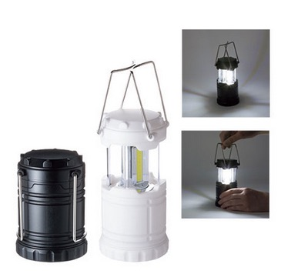
【提案書】
COB3フェイスランタン
特徴
ハンドルを引き上げると自動で点灯してくれる、見た目も雰囲気あるランタンです。3面COBで周囲をしっかり照らしてくれます。カラーはブラックとホワイトの2色展開。名入れも承ります。
納期
納期スペース
仕様
素 材：HIPS､PS 他
サイズ：使用時/φ69×183mm､収納時/φ69×96mm
付属品：単4乾電池3本(別売)､取説付(紙箱面)
包 装：エアパッキン､紙箱
備 考：ブラック・ホワイト
お見積
お見積りスペース

Slide 11
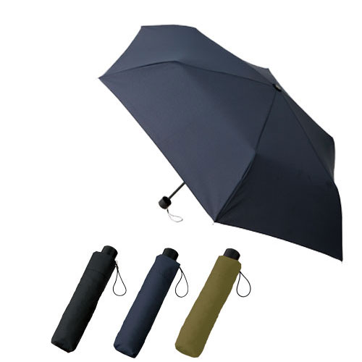
【提案書】
スタンダードUV折リタタミ傘
特徴
雨傘としても日傘としても利用できる便利なスタンダードな折りたたみ傘です。カラーバリエーションは全4色でご用意しており、専用の収納袋にはオリジナルデザインの名入れが可能です。
納期
納期スペース
仕様
素 材 ： ポンジ(ポリエステル)､スチール 他
サイズ ： 親骨/約530mm､折りたたみ時/約235mm
付属品 ： 取説付､ネイルガード付
包 装 ： OPP袋
お見積
お見積りスペース

Slide 12
【提案書】
カチオン染めレギュラーブランケット(巾着付)
特徴
CO2排出量が少なくエネルギー消費量も少ない染色方法「カチオン染め」で作られたレギュラーサイズのブランケット。持ち歩きに便利な巾着付き。3色のカラー展開から選択可能です。
納期
納期スペース
仕様
素材：本体/ポリエステル、巾着/コットン
サイズ：本体/約1000×750(mm) 巾着/約200×390(mm)
包装：PP袋
備考：取説付
お見積
お見積りスペース

Slide 13
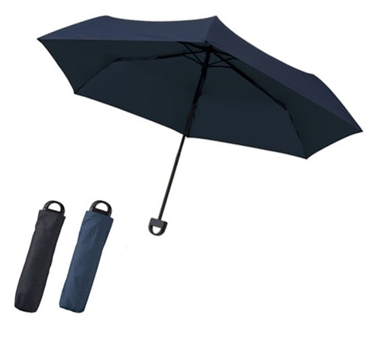
【提案書】
ハンガーグリップUV折リタタミ傘
特徴
持ち手部分をくるっと回すとハンガーフックとなり、テーブルの端などに引っ掛けられるアイデア折りたたみ傘です。オリジナル名入れは専用の収納袋に可能ですので、販促用等にもおすすめ。
納期
納期スペース
仕様
素 材：ポンジ(ポリエステル)､スチール 他
サイズ：親骨/約530mm､折りたたみ時/約270mm
（包装形態：OPP袋）
付属品：取説付､ネイルガード付
備 考：ネイビー・ブラック
お見積
お見積りスペース

Slide 14
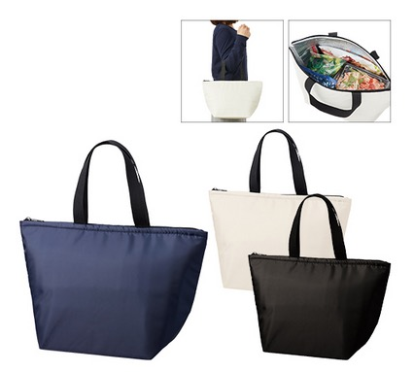
【提案書】
保冷ベーシックトート（Ｍ）
特徴
マチを広めにとってある作りですので、平らなお弁当箱もそのまま入れられる大変便利な保冷ベーシックトートMサイズです。カラーバリエーションは3色ですのでお好みでお選びください。
納期
納期スペース
仕様
素 材：ポリエステル 他
サイズ：本体/約400×250×180mm・持ち手/約25×400mm
容 量：約9L
付属品：取説付
備 考：ネイビー・ブラック・アイボリー
お見積
お見積りスペース

Slide 15
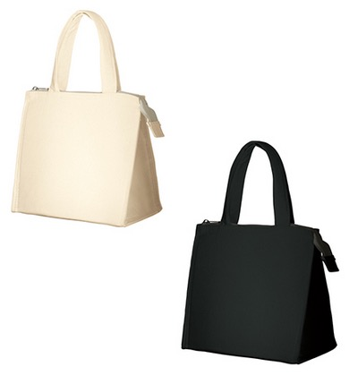
【提案書】
キャンバススクエア保冷トート(S)
特徴
ナチュラルな雰囲気で人気も高いキャンバス素材を使用し、内側には保冷性を持たせたSサイズのスクエアトートです。アウトドアイベントなどのノベルティグッズとしてもおすすめです。
納期
納期スペース
仕様
素 材：コットン 他
サイズ：本体/約240×240×150mm､持ち手/約25×350mm
容 量：約8L
付属品：取説付
備 考：ナチュラル・ナイトブラック
お見積
お見積りスペース

Slide 16
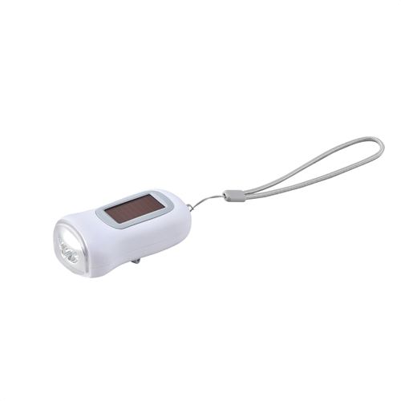
【提案書】
ダイナモ&ソーラーライト
特徴
ソーラー充電も手動充電も可能なため電源いらずで、災害時などにも非常に役立つ手のひらサイズのライトです。いざという時に備えておくと便利。オリジナル名入れも承ります。
納期
納期スペース
仕様
素 材 ： PS・ABS
サイズ ： 50×90×30mm
機 能 ： 電源/ソーラー・手回し充電
包 装 ： 箱入 箱サイズ/55×110×40mm
お見積
お見積りスペース

Slide 17
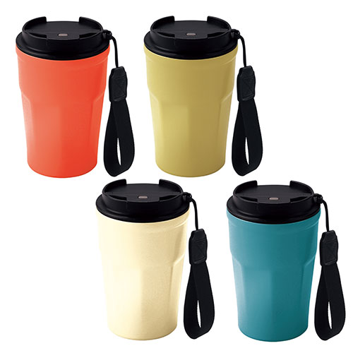
【提案書】
ビーサイド・真空二重蓋付きタンブラー380ml(ストラップ付き)
特徴
真空二重ステンレスに加え、フタ付きのため、非常に保冷・保温性に優れた380mlサイズのタンブラーです。ストラップ付きのため持ち歩きにも非常に便利でポップな見た目も可愛い商品です。
納期
納期スペース
仕様
カラー展開：全4色
素材：胴部:ステンレス鋼、ナイロン蓋:ポリプロピレンパッキン:シリコーンゴム
サイズ：φ88×145mm箱サイズ150×92×90mm
包装：化粧箱入
備考：名入れ可能容量:380ml
お見積
お見積りスペース

Slide 18
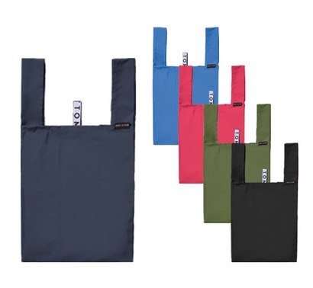
【提案書】
クルリト デイリーバッグ
特徴
付属のゴムバンドを使用して可愛くくるっと丸めて留めることが出来るため、持ち運びに大変便利なエコバッグ。カラーバリエーションも豊富ですので是非、販促グッズ等にご活用ください。
納期
納期スペース
仕様
素 材：ポリエステル 他
サイズ：本体/約290×360(持ち手含む540)mm、
持ち手/約60×180mm、折りたたみマチ/約190mm
容 量：約14L
備 考：ブルー・レッド・ネイビー・ブラック・カーキ
お見積
お見積りスペース

Slide 19
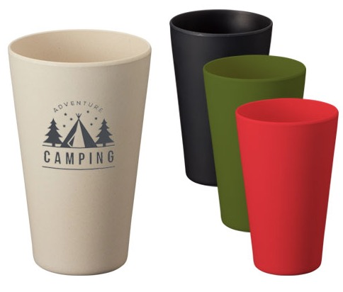
【提案書】
バンブータンブラー 430ml
特徴
軽くて割れにくいバンブー素材を使ったシンプルな430mlタンブラーです。マットな質感はどんな名入れデザインとも相性が良いため、様々なイベントやキャンペーンの販促用におすすめです！
納期
納期スペース
仕様
素 材：バンブーファイバー、コーンパウダー、メラミン 他
サイズ：φ89×129mm
容 量：430ml
機 能：本体耐熱温度90℃
付属品：取説付(紙箱面)
備 考：レッド・ブラック・カーキ・ホワイト
食品衛生検査済
お見積
お見積りスペース

Slide 20
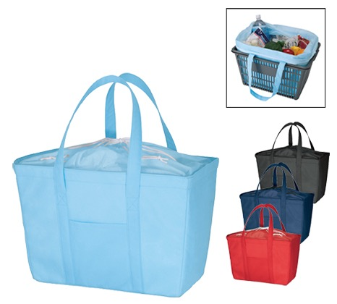
【提案書】
不織布保冷レジカゴトート
特徴
軽量で耐久性にも優れた不織布素材の内側に保冷効果を持たせた、レジャー用などに大変おすすめのレジカゴトートです。カラー展開もありますので名入れデザインに合わせてお選び下さい。
納期
納期スペース
仕様
素 材：不織布(PP) 他
サイズ：本体/約440×290×190mm、持ち手/約30×640mm
容 量：約20L
付属品：取説付
備 考：レッド・ディープブルー・ナイトブラック・フロスティブルー
お見積
お見積りスペース

Slide 21
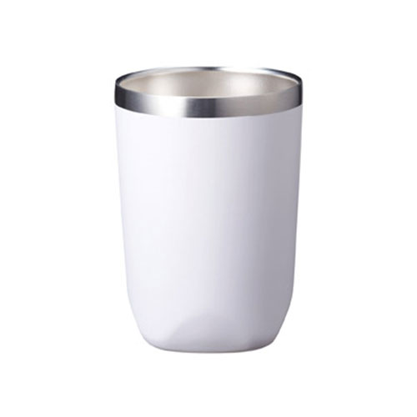
【提案書】
真空断熱タンブラー450ml ソロ
特徴
スクエアデザインな底面とシャープな印象を与えるデザインがとってもオシャレな350mlタンブラーです。真空断熱構造のため保冷保温力に優れており使い勝手の良い逸品です。
納期
納期スペース
仕様
カラー展開：ブラック、シルバー
素材：ステンレス
サイズ：φ82×133mm
包装：化粧箱
備考：真空構造、容量/450ml
お見積
お見積りスペース

Slide 22
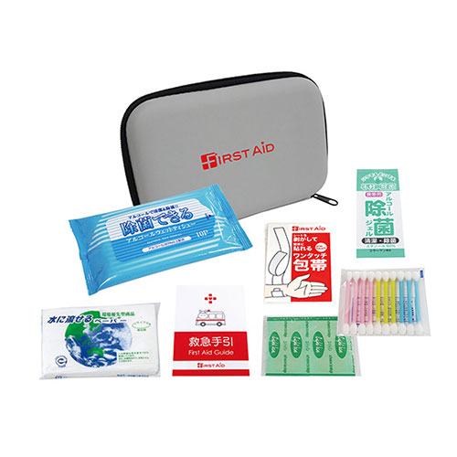
【提案書】
コンパクトファーストエイドキット8点セット
特徴
バッグなどにサッと入れられる手頃なサイズのセミハードケース入りの上、いざという時に役立つ救急8点セットです。突然見舞われる災害時用などに備えておくと安心。是非ご活用ください。
納期
納期スペース
仕様
サイズ ： 収納ケース:165×110×38mm
包 装 ： 化粧箱
備 考 ： 収納ケース・絆創膏5P・ワンタッチ包帯・綿棒10P・水に流せる ペーパー・除菌ジェル・除菌アルコールウェットティッシュ・救 急手引
お見積
お見積りスペース

Slide 23
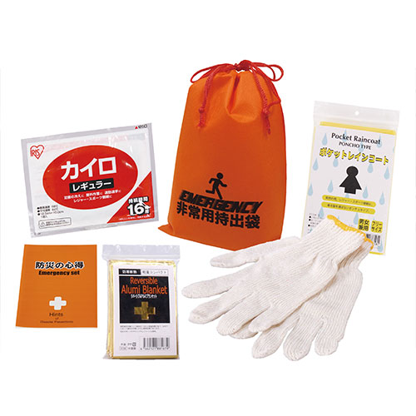
【提案書】
コンパクト防災6点セット
特徴
急な災害時に必要最小限のアイテムをサッと持ち出せる上に収納場所にも困らないコンパクトな防災6点セットです。社内でも家庭でも備えておくと安心ですしいざという時に役立ちます。
納期
納期スペース
仕様
サイズ ： 防災用巾着:165×220mm
包 装 ： ポリ袋
備 考 ： 収納巾着袋・アルミブランケット・軍手・レインコート・使い捨 てカイロ・防災の心得
お見積
お見積りスペース

Slide 24
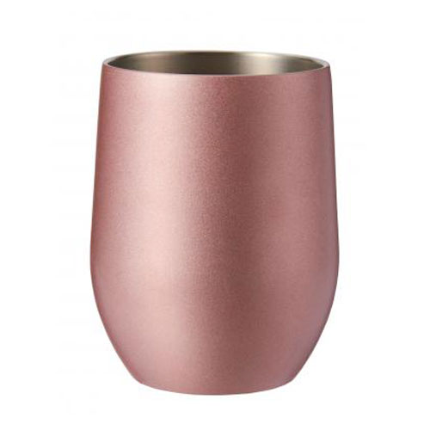
【提案書】
真空ステンレスサーモタンブラー390ml
特徴
ゆったりフォルムで容量390mlの真空ステンレス製サーモタンブラー。下の部分が膨らんでいるので、手で持ちやすく安定感も抜群！アウトドア・車中・職場など様々な場面で活用できます。
商品写真
納期
納期スペース
仕様
素 材 : ステンレス
サ イ ズ : 口径約8cm 高さ約11.3cm
包 装 : 化粧箱入り
容 量 : 約390ml
お見積
お見積りスペース

Slide 25
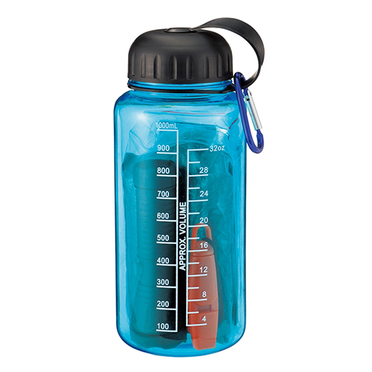
【提案書】
エマージェンシーボトル
特徴
LEDライト、カラビナキーホルダー、アルミブランケット、ホイッスル、レインポンチョが入った、緊急災害時に役立つ便利なボトルセットです。もちろんボトルは水筒して利用可能です。
納期
仕様
納期スペース
素 材：ウォーターボトル/AS樹脂・ポリプロピレン・ポリエチレン、
カラビナキーホルダー/アルミニウム、アルミブランケット/アルミ蒸着PET、
ホイッスル/ポリスチレン・ポリプロピレン、LEDハンディライト/ポリプロピレン・TPR、
レインポンチョ/ポリエチレン
サイズ：ウォーターボトル/直径9cm 高さ22.5cm(適正容量/約1,000ml)、
カラビナキーホルダー/3×5.7×0.5cm、アルミブランケット/約140×70cm、
ホイッスル/2×8.6×1.2cm、LEDハンディライト/直径4cm 全長13cm、
レインポンチョ/約130×100cm(フリーサイズ) （包装形態：化粧箱入り）
重 量：232g
付属品：ウォーターボトル×1、カラビナキーホルダー×1、アルミブランケット×1、
ホイッスル×1、LEDハンディライト×1、レインポンチョ×1
備 考：単4形乾電池3本使用(別売)
お見積
お見積りスペース

Slide 26
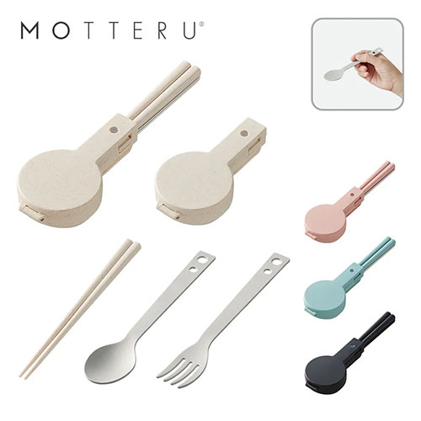
【提案書】
MOTTERU カトラリーセット
特徴
コンパクトでかさばらず、ケースにシリコンが付いているため移動時にカチャカチャという音が鳴りません。クリップ付きケースで持ち運びに便利。環境に優しいバンブーファイバーを使用したカトラリーセットです。
商品写真
納期
納期スペース
仕様
素 材：PP、バンブーファイバー、アルミ 他
サイズ：ケース装着時／W172×H54×D26（mm）、箸・スプーン・フォーク／165（mm）
包 装：OPP袋、台紙
お見積
お見積りスペース

Slide 27
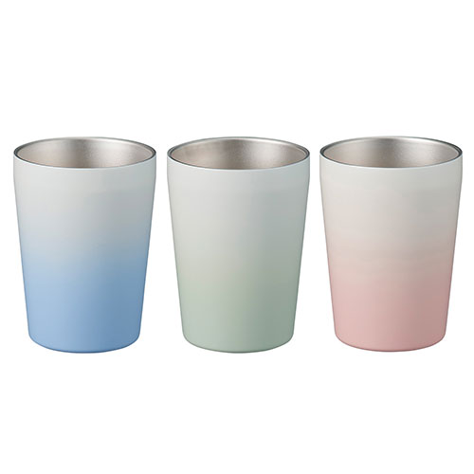
【提案書】
グラデーションサーモタンブラー 330ml
特徴
330mlサイズの、淡くも鮮やかなグラデーションがとってもオシャレなタンブラーです。オリジナル名入れも可能なため、物販用にも記念用にもノベルティ用にも人気のあるタイプです。
納期
納期スペース
仕様
カラー展開：全3色
素材：ステンレス(18-8) 他
サイズ：Φ83×108(mm)
容量：330ml
包装：PE袋、紙箱
備考：取説付(紙箱面)
お見積
お見積りスペース

Slide 28
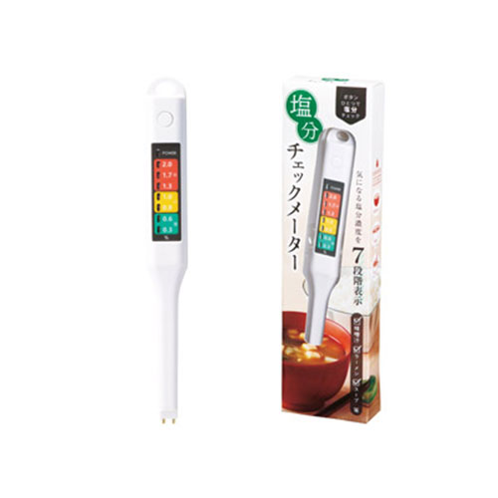
【提案書】
簡単計測!塩分チェックメーター
特徴
作った料理に漬けるだけで塩分量の簡単にチェック出来る便利アイテムです。お子様の離乳食の塩分チェックなどには非常に活躍してくれます。イベント等での特典用や景品用などにもおすすめ。
納期
納期スペース
仕様
素材：ABS
サイズ：15×25×214mm
包装：化粧箱
備考：ボタン電池4個付
お見積
お見積りスペース

Slide 29
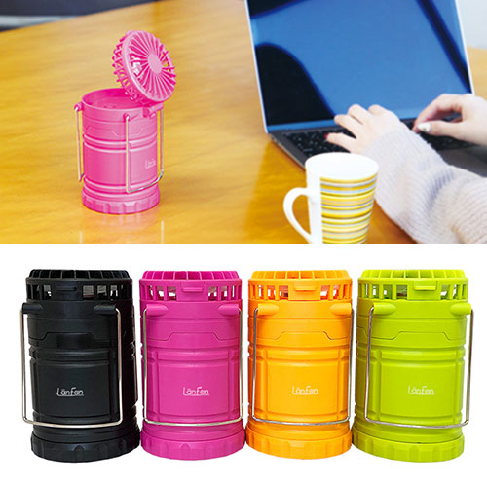


【提案書】
ファン付LEDランタン ランファン 2in1
特徴
LanFanの、LEDランタンにファンが付いた便利アイテム。ランタンは上部を持ち上げるだけで点灯可能。ファンは2段階で風量調整できます。カラー展開は全4色からお選びいただけます。
納期
納期スペース
仕様
カラー展開：全4色
素材：ABS樹脂
サイズ：(底面直径)約85×(高さ)約139mm/最長時高さ:約258mm
重量：約240g(電池含まない)
備考：電源:単3形乾電池×3本(別売)
お見積
お見積りスペース

Slide 30
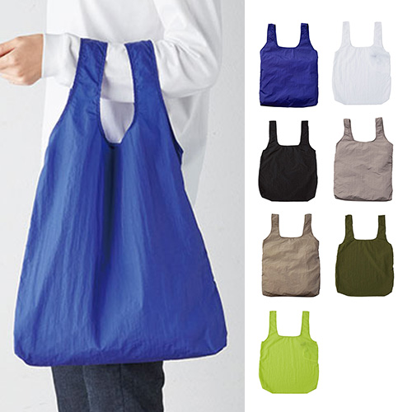
【提案書】
ナイロン ポケッタブルエコバッグ
特徴
ポケッタブルで内側に手軽に収納可能な、軽量で耐久性にも優れたナイロン製のエコバッグです。ビビットで発色の良いカラーバリエーションも魅力的でノベルティ用にもおすすめ。
納期
納期スペース
仕様
カラー展開：全4色
素材：ナイロン100％
サイズ：横400×縦580×奥行60mm、持ち手の長さ230mm
容量：約15L
備考：内袋（巾着タイプ）紐留め付き。カラビナ付き。ポケッタブルで内袋に収納可能｜収納後のサイズ：約9cm×10cm。はっ水機能。◎素材の特性上、熱をかけると縮む場合がございます。◎ポリエステル素材の染色には分散染料を用いている為、熱加工によりブリードを起こす可能性がございます。お取り扱いにはご注意ください。
お見積
お見積りスペース

Slide 31
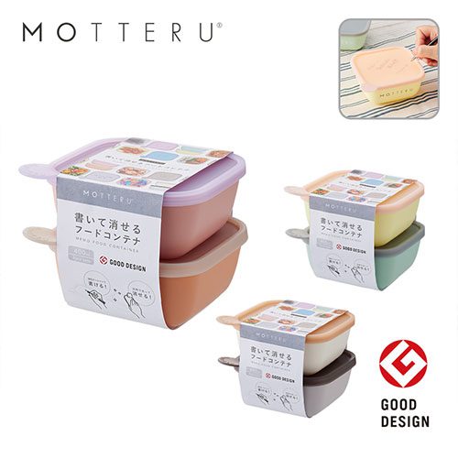
【提案書】
書いて消せるフードコンテナ 400ml 2個セット
特徴
油性ボールペンで蓋に書き込みができる容量400mlのフードコンテナ。中身の食品の消費期限を記載して管理すれば、フードロス削減に繋がります。洗剤で簡単に洗い流せて何度も書き込めます。
納期
納期スペース
仕様
カラー展開：チョコミルク、ミントレモン、ピーチオレンジ
素材：PP、シリコーンゴム
サイズ：124×53×124(mm)
容量：400ml
包装：紙帯、PE袋
備考：取説付(紙箱面)、食品衛生検査済、電子レンジ対応可
お見積
お見積りスペース

Slide 32
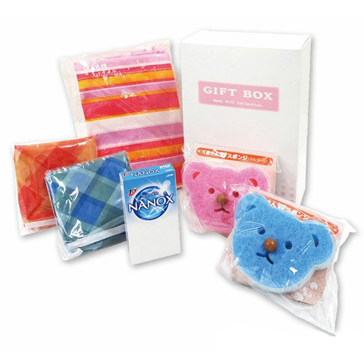
【提案書】
役立つお掃除ギフトBOX（C)
特徴
毎日のお掃除の楽にするお役立ちアイテムを詰め合わせたギフトボックスです。イベントやキャンペーンのノベルティ用、特典用、景品用など、幅広くご活用いただけるアイテムです。
納期
納期スペース
仕様
包装：化粧箱入
お見積
お見積りスペース

